Slide 1
Hibernate

Slide 2

Nội dung
Giới Thiệu
Ánh xạ
Tập tin cấu hình
Xây dựng lớp thực thể
Hibernate API
Truy vấn
Truy vấn thực thể
Truy vấn một thực thể theo khóa chính
Thao tác dữ liệu
Thêm mới
Cập nhật
Xóa
Ngôn ngữ HQL

Slide 3
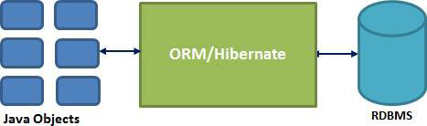
Giới thiệu
Hibernate là framework làm việc với cơ sở dữ liệu thuộc loại tốt nhất hiện nay.
Hibernate ánh xạ các lớp Java vào các bảng của CSDL quan hệ bằng XML hoặc Annotation
Hibernate là tầng trung gian giữa các đối tượng và CSDL để điều khiển các công việc quản lý lưu trữ trạng thái của các đối tượng đó dựa trên cơ sở ánh xạ.

Slide 4
Đặc điểm của Hibernate
Hibernate cung cấp API đơn giản để thao tác và truy vấn các đối tượng trực tiếp từ cơ sở dữ liệu.
Hibernate trong suốt với SQL - chúng ta chỉ làm việc với các đối tượng.
Truy vấn các đối tượng kết hợp một cách dễ dàng thông qua mối quan hệ giữa các thực thể.
Hibernate giúp giảm bớt 95% nhiệm vụ của người lập trình cơ sở dữ liệu.

Slide 5
Hỗ trợ CSDL
HSQL Database Engine
DB2/NT
MySQL
PostgreSQL
FrontBase
Oracle
Microsoft SQL Server Database
Sybase SQL Server
Informix Dynamic Server

Slide 6
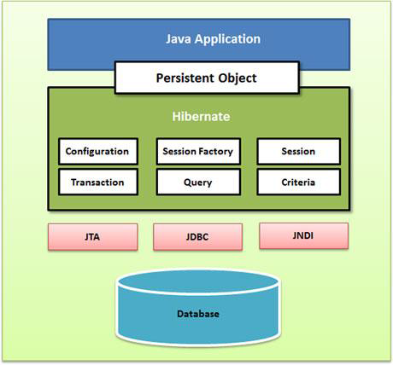
Các thành phần Hibernate

Slide 7
Các thành phần Hibernate
Configuration: được sử dụng để quản lý thông tin cấu hình kết nối đến CSDL và ánh xạ thực thể vào CSDL.
SessionFactory: đối tượng này cho phép sản sinh ra nhiều phiên làm (session) việc khác nhau.
Session: sử dụng để tạo một phiên làm việc với CSDL thông qua Hibernate.
Transaction: sử dụng để điều khiển transaction (none or all)
Query: Đối tượng này được sử dụng để thực hiện truy vấn dữ liệu
Criteria: Đối tượng này được sử dụng để xây dựng câu lệnh truy vấn bằng lập trình thay cho truy vấn bằng câu lệnh HQL hay SQL.

Slide 8
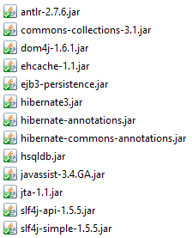
Thư viện
Trong số các thư viện trên, sqljdbc4.jar được sử dụng để làm việc với SQL Server 2000/2005/2008 của Microsoft.
Nếu bạn muốn làm việc với một CSDL cụ thể nào đó (Oracle, MySQL, DB2...) thì phải bổ sung thư viện JDBC tương ứng với CSDL đó vào ứng dụng của bạn.

Slide 9
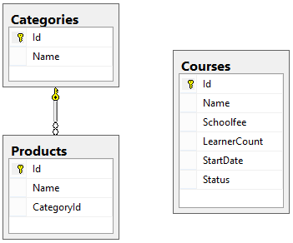
CSDL mẫu eStore

Slide 10
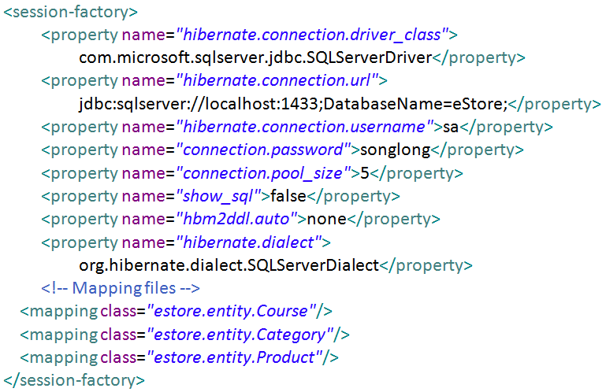
Hibernate.cfg.xml

Slide 11
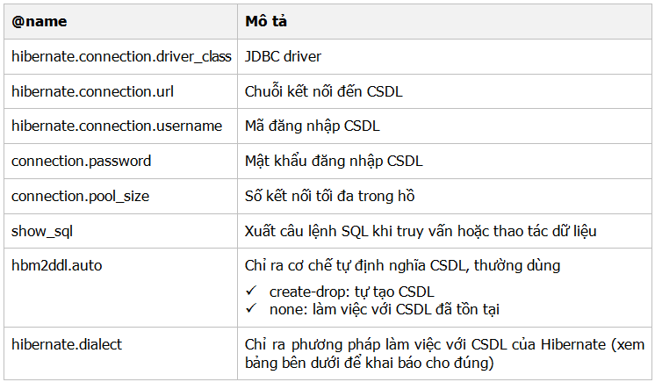
Hibernate.cfg.xml

Slide 12
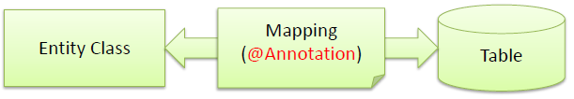
Ánh xạ
Ánh xạ là sự mô tả việc kết hợp giữa
Lớp Entity và bảng
Các trường và các cột trong bảng
Thực thể kết với với Relationship
Lớp Entity phải thỏa qui ước JavaBean
Constructor: phải có hàm tạo mặc định
Property: getXyz()/setXyz()

Slide 13
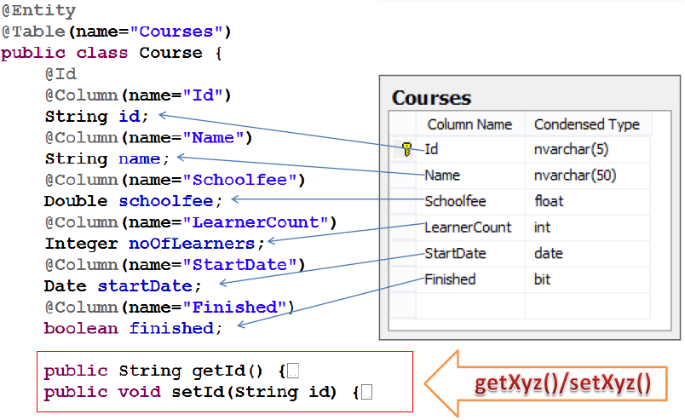
Ánh xạ thực thể

Slide 14
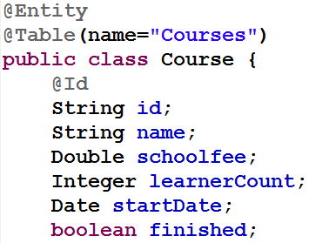
Qui ước ánh xạ
Nếu Entity và Table cùng tên thì có thể bỏ @Table
Nếu field của Entity và column của Table cùng tên thì có thể bỏ @Column()

Slide 15
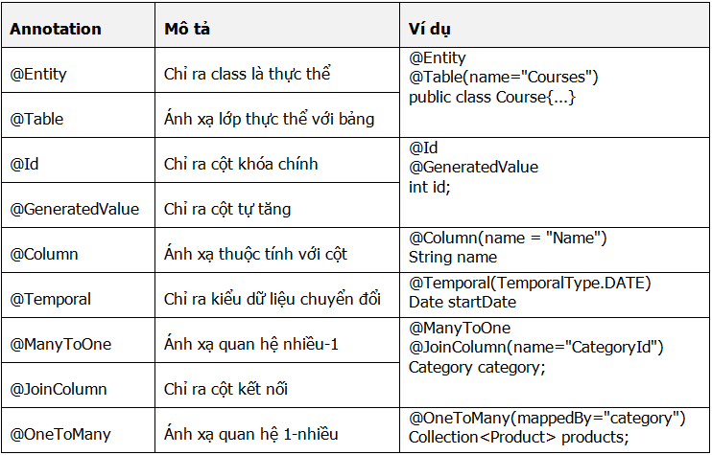

Slide 16
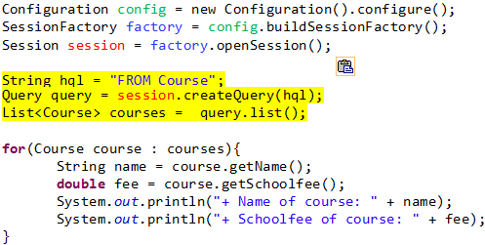
Truy vấn thực thể
Cấu hình
Truy vấn
Hiển thị

Slide 17
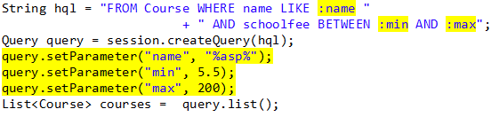

Truy vấn thực thể
Tham số
Phân trang

Slide 18



Truy vấn thực thể
Đặc thù
Một số thuộc tính
Một giá trị

Slide 19
Truy vấn 1 thực thể
Sử dụng load()/get()
Course entity = (Course)session.load(Course.class, ‘MVC’)
Course entity = (Course)session.get(Course.class, ‘MVC’)
Sử dụng refresh()
Course entity = new Course();
entity.setId(‘MVC’)
session.refresh(entity);

Slide 20
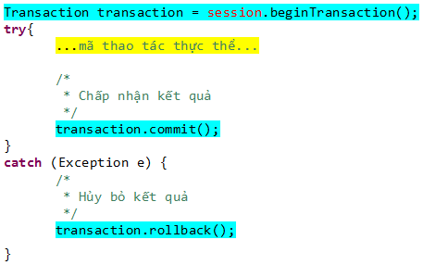
Thao tác thực thể

Slide 21
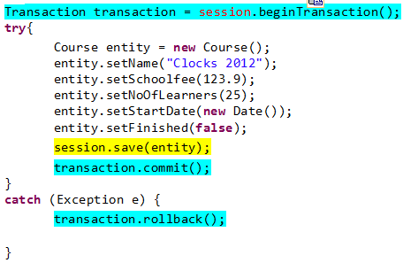
Thêm thực thể mới

Slide 22
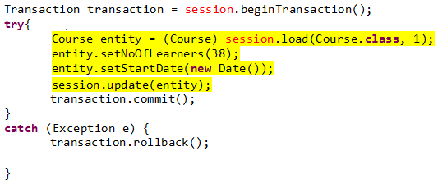
Cập nhật thực thể

Slide 23
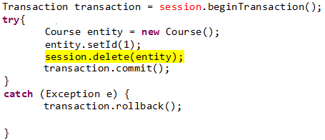
Xóa thực thể

Slide 24
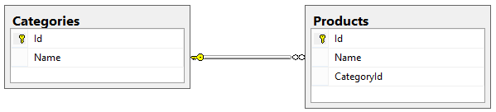
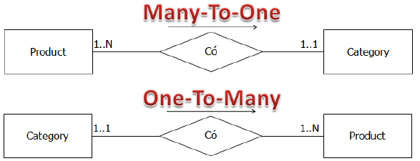
Thực thể kết hợp

Slide 25
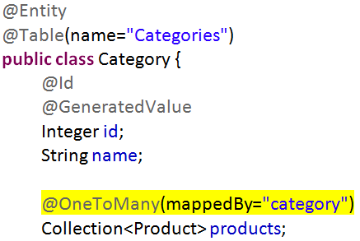
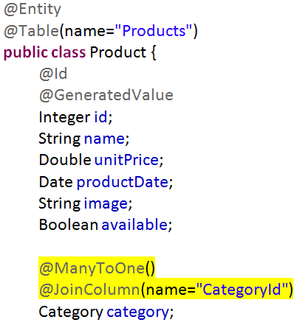
Ánh xạ thực thể kết hợp
@ManyToOne
@OneToMany

Slide 26
Ngôn ngữ HQL
FROM – Tất cả thực thể
FROM Course
FROM Course as c
FROM Course c
WHERE – Lọc theo điều kiện
FROM Course WHERE name LIKE ‘Nguyễn%’
FROM Course WHERE schoolfee BETWEEN 100 AND 250
FROM Product WHERE description IS NOT NULL
FROM Product p WHERE p.category.id IN (1, 3, 5, 7)
SELECT – Một số thuộc tính
SELECT name, schoolfee FROM Course
SELECT c.name, c.schoolfee FROM Course c

Slide 27
Ngôn ngữ HQL
Sắp xếp
FROM Course ORDER BY startDate DESC, schoolfee
Thống kế
SELECT AVG(unitPrice), MAX(discount) FROM Product p GROUP BY p.category
SELECT AVG(unitPrice), MAX(discount) FROM Product p GROUP BY p.category HAVING AVG(unitPrice) > 100

Slide 28
Ngôn ngữ HQL
Toán tử
Số học:+, -, *, /
So sánh:=, >=, <=, <>, !=
Logic:AND, OR, NOT
Đặc biệt:
NOT
IN,
BETWEEN
IS NULL
LIKE
IS EMPTY

Slide 29
Ngôn ngữ HQL
Tổng hợpsốliệu
avg(...), sum(...), min(...), max(...)
count(*)
count(...), count(distinct ...), count(all...)
Xử lý chuỗi
concat(...,...): ghépchuỗi
substring(): lấy chuỗi con
trim(): cắt bỏ ký tự trắng 2 đầu chuỗi
lower(): chuyển in thường
upper(): chuyển in hoa
length(): lấy đội dài chuỗi
locate(): tìm vị trí chuỗi con

Slide 30
Ngôn ngữ HQL
Hàm xử lý thời gian
current_date(): lấy ngày, tháng năm
current_time(): lấy giờ, phút và giây
current_timestamp(): lấy ngày giờ
second(...): lấy giây
minute(...): lấy phút
hour(...): lấy giờ trong ngày
day(...): lấy ngày trong tháng
month(...): lấy tháng
year(...): lấy năm

Slide 31
Ngôn ngữ HQL
Các hàm khác
abs(): lấy giá trị tuyệt đối
sqrt(): tính căn bậc 2
str(): chuyển số/ngày sang chuỗi
cast(... as ...): ép kiểu

Slide 32
Tóm tắt
Giới Thiệu
Ánh xạ
Tập tin cấu hình
Xây dựng lớp thực thể
Hibernate API
Truy vấn
Truy vấn thực thể
Truy vấn một thực thể theo khóa chính
Thao tác dữ liệu
Thêm mới
Cập nhật
Xóa
Ngôn ngữ HQL

